Slide 1

PHÒNG GIÁO DỤC VÀ ĐÀO TẠO QUẬN LONG BIÊN TRƯỜNG MẦM NON HOA TRẠNG NGUYÊN
HOẠT ĐỘNG LÀM QUEN VỚI TOÁN
Đề tài: Ôn khối cầu, khối trụ, khối vuông, khối chữ nhật
Lứa tuổi: 5-6 tuổi Giáo viên: Lê Thị Tuyết Mai

Slide 2



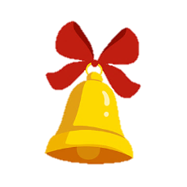
Chương trình:
“Rung chuông vàng”
Phần 1: Khởi động
Phần 2: Tăng tốc
Phần 3: Chung sức
Phần 4: Về đích

Slide 3

Phần 1: Khởi động
Trò chơi: Bé chọn đúng

Slide 4


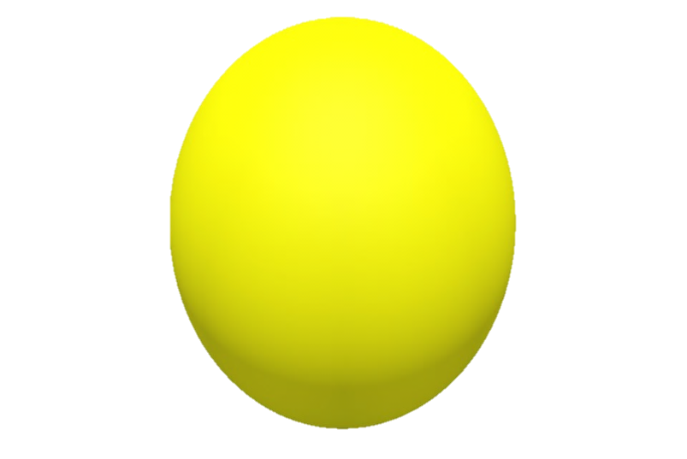
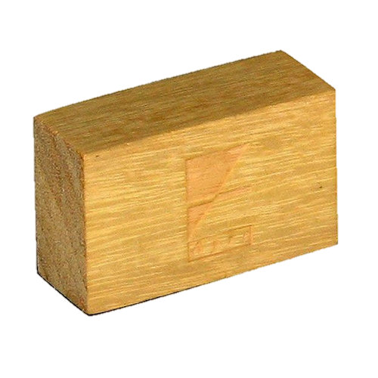
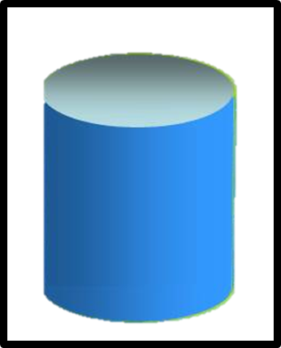
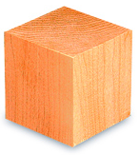
Câu 1: Trong các khối sau, khối nào là khối vuông?
1.
2.
3.
4.

Slide 5

3.

Slide 6
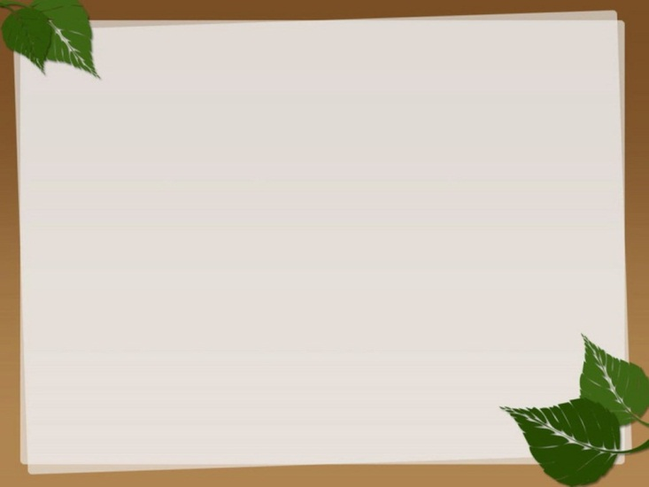
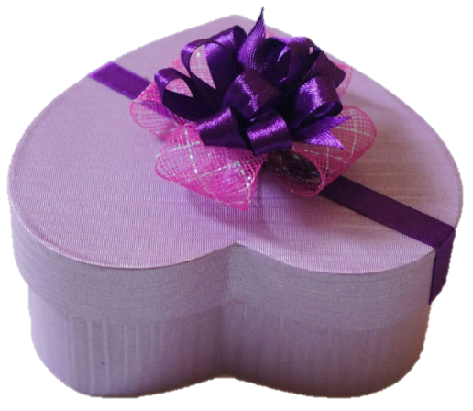
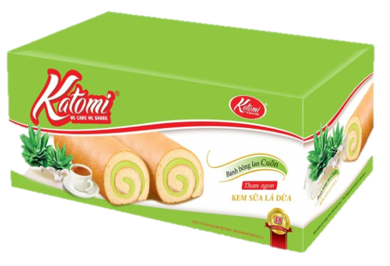
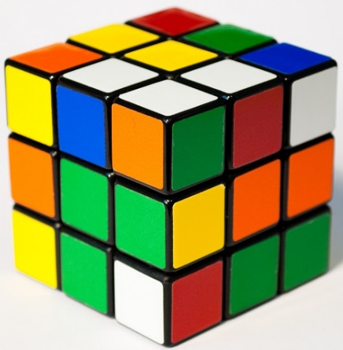

Câu 2: Đồ vật gì có dạng khối vuông?
1.
2.
3.
4.

Slide 7

3.

Slide 8
Câu 3: Trong các khối sau, khối nào là khối cầu?
1.
2.
3.
4.

Slide 9
1.

Slide 10

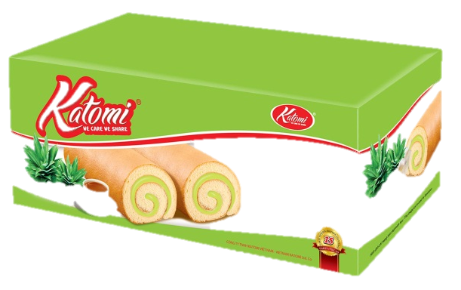

Câu 4: Đồ vật gì có dạng khối cầu?
1.
2.
3.
4.

Slide 11
4.

Slide 12

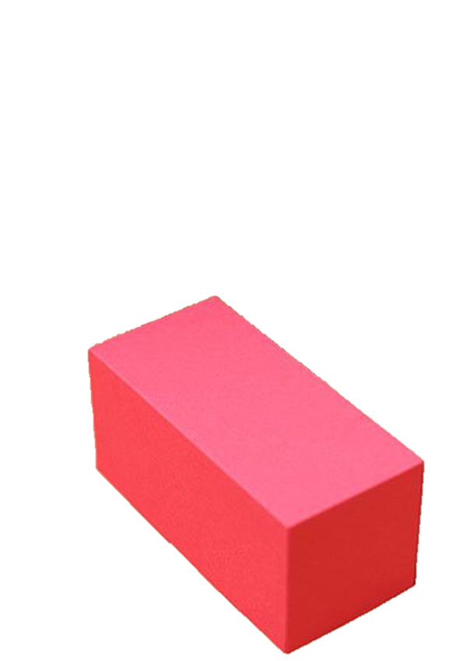
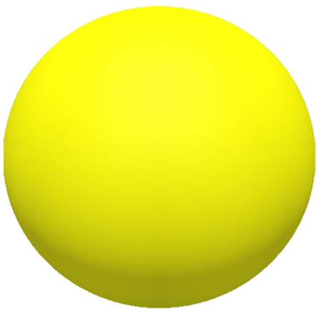
Câu 5: Khối gì có 6 mặt các mặt đều là hình chữ nhật
1.
2.
3.

Slide 13
2.

Slide 14

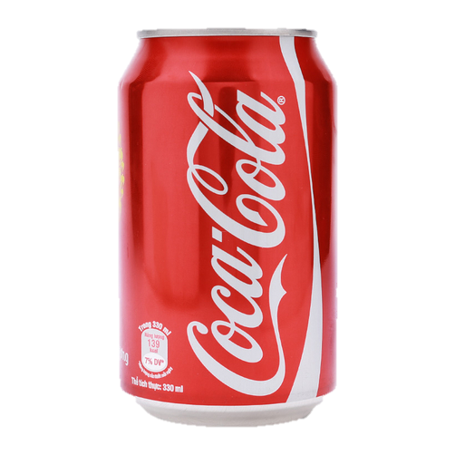
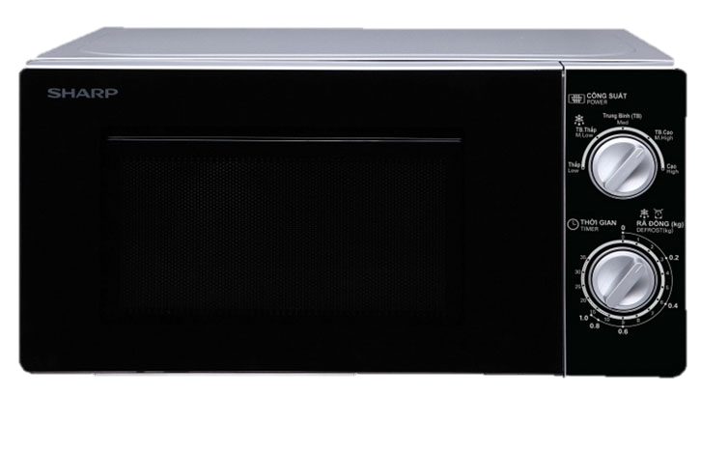
Câu 6: Hãy tìm đồ vật có hình dạng giống khối chữ nhật
2.
1.
3.

Slide 15
3.

Slide 16
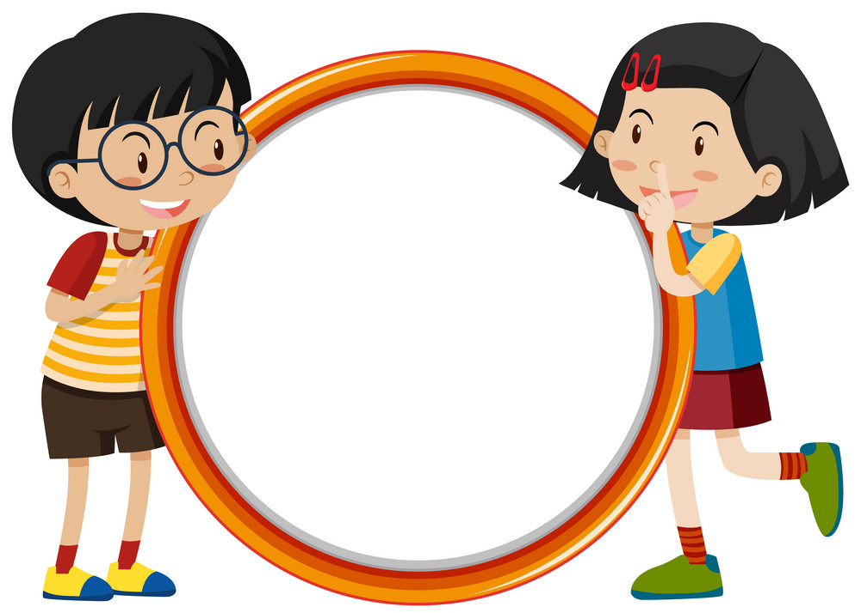

Phần 2:Tăng tốc
Trò chơi: Chiếc hộp bí ẩn

Slide 17


Phần 3: Chung sức
Trò chơi: Nhà thiết kế tài ba

Slide 18


Phần 4: Về đích
Trò chơi: Đội nào giỏi hơn

Slide 19

Chúc mừng các con!

